Slide 1
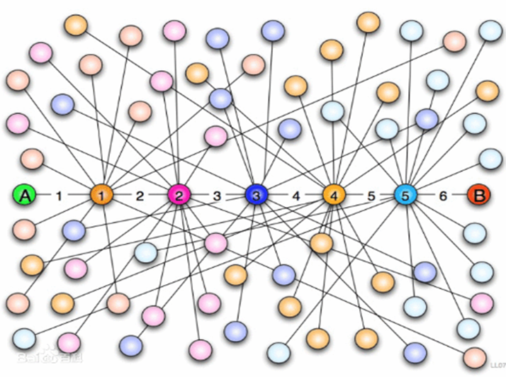
第六章 图

Slide 2
逻辑结构
集合——数据元素间除“同属于一个集合”外，无其它关系
线性结构——一个对一个，如线性表、栈、队列
树形结构——一个对多个，如树
图形结构——多个对多个，如图

Slide 3
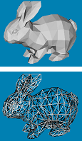
教学内容
6.1 图的定义和基本术语
6.2 案例引入
6.3 图的存储结构
6.4 图的遍历
6.5 图的应用
6.6 案例分析与实现

Slide 4
教学目标
1.掌握：图的基本概念及相关术语和性质
2.熟练掌握：图的邻接矩阵和邻接表两种存储表示方法
3.熟练掌握：图的两种遍历方法DFS和BFS
4.熟练掌握：最短路算法（Dijkstra算法）
5.掌握：最小生成树的两种算法及拓扑排序算法的思想

Slide 5
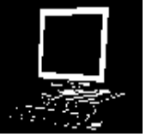
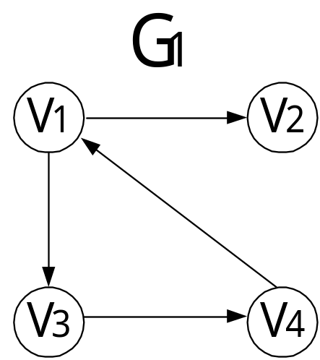
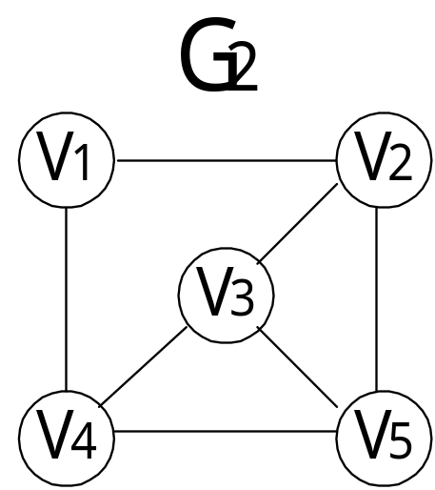
6.1 图的定义和术语
图：Graph=(V,E)
V：顶点(数据元素)的有穷非空集合；
E：边的有穷集合。
无向图：
有向图：
每条边都是无方向的
每条边都是有方向的

Slide 6
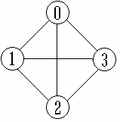
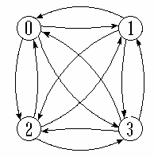
完全图：任意两个点都有一条边相连
无向完全图
有向完全图
n(n-1)/2 条边
n(n-1) 条边

Slide 7
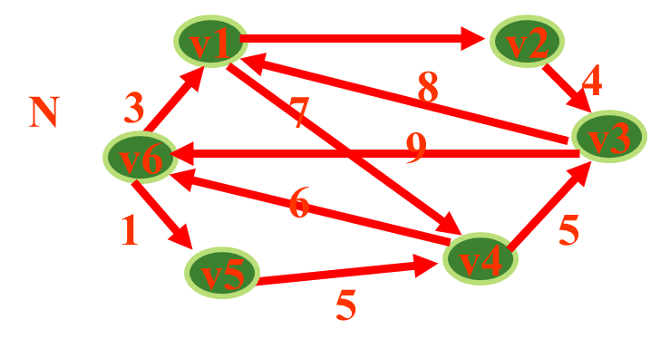
稀疏图：有很少边或弧的图。
稠密图：有较多边或弧的图。
权：图中边或弧所具有的相关的数。
网：边/弧带权的图。
邻接：有边/弧相连的两个顶点之间的关系。
存在(v_{i}, v_{j})，则称v_{i}和v_{j}互为邻接点；
存在<v_{i}, v_{j}>，则称v_{i}邻接到v_{j}， v_{j}邻接于v_{i}
关联(依附)：边/弧与顶点之间的关系。
存在(v_{i}, v_{j})/ <v_{i}, v_{j}>， 则称该边/弧关联于v_{i}和v_{j}

Slide 8
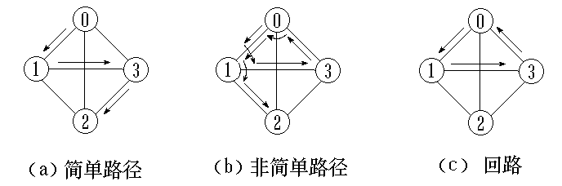
路径：接续的边构成的顶点序列。
路径长度：路径上边或弧的数目/权值之和。
回路(环)：第一个顶点和最后一个顶点相同的路径。
简单路径：除路径起点和终点可以相同外，其余顶点均不相同的路径。
简单回路(简单环)：除路径起点和终点相同外，其余顶点均不相同的路径。

Slide 9
顶点的度：与该顶点相关联的边的数目，记为TD(v)
在有向图中, 顶点的度等于该顶点的入度与出度之和。
顶点 v 的入度是以 v 为终点的有向边的条数, 记作 ID(v)
顶点 v 的出度是以 v 为始点的有向边的条数, 记作OD(v)
问：当有向图中仅1个顶点的入度为0,其余顶点的入度均为1，此时是何形状？
答：是树！而且是一棵有向树！

Slide 10
连通图（强连通图）
在无（有）向图G=( V, {E} )中，若对任何两个顶点 v、u 都存在从v 到 u 的路径，则称G是连通图（强连通图）。
连通图
非连通图
V0
V1
V0
V1
V4
V2
V3
V4
V3
V2
V5
强连通图
非强连通图
V0
V1
V0
V1
V2
V3
V2
V3

Slide 11
子图
设有两个图G=（V，{E}）、G1=（V1，{E1}），若V1⊆ V，E1 ⊆ E，则称 G1是G的子图。
例:(b)、(c) 是 (a) 的子图
V0
V1
V0
V1
V0
V1
V2
V2
V2
V3
V4
V3
V4
V3
V4
(a)
(b)
(c)

Slide 12
连通分量
无向图G 的极大连通子图称为G的连通分量。
极大连通子图意思是：该子图是 G 连通子图，将G 的任何不在该子图中的顶点加入，子图不再连通。
非连通图
V0
V1
V4
V3
V2
V5
连通分量
V0
V1
V4
V3
V2
V5

Slide 13
强连通分量
有向图G 的极大强连通子图称为G的强连通分量。极大强连通子图意思是：该子图是G的强连通子图，将D的任何不在该子图中的顶点加入，子图不再是强连通的。
强连通分量
V0
V1
V0
V1
V2
V3
V2
V3

Slide 14
极小连通子图：该子图是G 的连通子图，在该子图中删除任何一条边，子图不再连通。
生成树：包含无向图G 所有顶点的极小连通子图。生成森林：对非连通图，由各个连通分量的生成树的集合。
V0
V1
V0
V1
V0
V2
V2
V3
V1
V3
V4
V3
V4
V2
V4
连通图 G1
G1的生成树

Slide 15

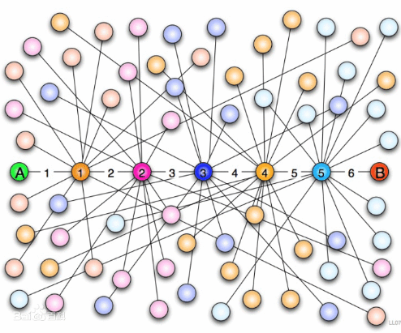
6.2 案例引入
六度空间理论
你和任何一个陌生人之间所间隔的人不会超过6个，也就是说，最多通过6个中间人你就能够认识任何一个陌生人。

Slide 16

传教士与野人的问题
有3个传教士和3个野人来到河边准备渡河，河岸有一条船，每次最多可坐2个人。问传教士为安全起见，应如何规划摆渡方案，使得在任何时刻，在河两岸以及船上传教士人数不能少于野人人数？
在每一次渡河后，都会有几种渡河方案供选择，究竟哪种方案最有利？ 这就是搜索问题。

Slide 17
搜索
适用情况：难以获得求解所需的全部信息；更没有现成的算法可供求解使用。
概念： 依靠经验，利用已有知识，根据问题的实际情况，不断寻找可利用知识，从而构造一条代价最小的推理路线，使问题得以解决的过程称为搜索

Slide 18
对这类问题，一般我们都转换为状态空间的搜索问题。
如传教士和野人问题，可用在河左岸的传教士人数、野人人数和船的情况来表示。即，初始时状态为（3，3，1），结束状态为（0，0，0），而中间状态可表示为（2，2，0）、（3，2，1）等等。

Slide 19
这类问题的解，就是一个合法状态的序列，其中序列中第一个状态是问题的初始状态，而最后一个状态则是问题的结束状态。
S₀
解路径
搜索空间
全状态空间
S_{g}

Slide 20
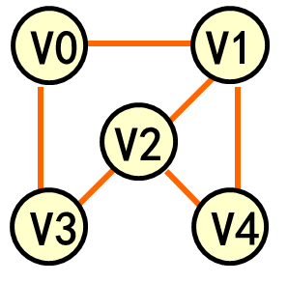
6.3 图的存储结构
顺序存储结构：
数组表示法（邻接矩阵）
链式存储结构：
多重链表
邻接表
邻接多重表
十字链表
重点介绍：
邻接矩阵(数组)表示法
邻接表(链式)表示法

Slide 21
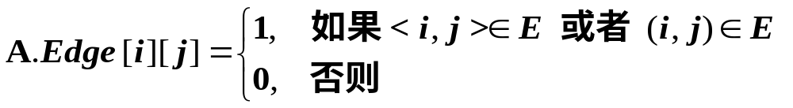
数组（邻接矩阵）表示法
建立一个顶点表（记录各个顶点信息）和一个邻接矩阵（表示各个顶点之间关系）。
设图 A = (V, E) 有 n 个顶点，则图的邻接矩阵是一个二维数组 A.Edge[n][n]，定义为：

Slide 22
无向图的邻接矩阵表示法
v1
v2
顶点表：
（ v1 v2 v3 v4 v5 ）
v1
v2
v3
v4
v5
邻接矩阵：
0 0 0 0 0
0 0 0 0 0
0 0 0 0 0
0 0 0 0 0
0 0 0 0 0
0 1 0 1 0
1 0 1 0 1
0 1 0 1 1
1 0 1 0 1
0 1 1 1 0
v3
0 1 0 1 0
1 0 1 0 1
0 1 0 1 1
1 0 1 0 1
0 1 1 1 0
A.Edge =
v4
v4
v5
分析1：无向图的邻接矩阵是对称的；
分析2：顶点i 的度＝第 i 行 (列) 中1 的个数；
特别：完全图的邻接矩阵中，对角元素为0，其余1。

Slide 23
有向图的邻接矩阵表示法
顶点表：
( v1 v2 v3 v4 )
v1
v2
邻接矩阵：
0 0 0 0
0 0 0 0
0 0 0 0
0 0 0 0
0 1 1 0
0 0 0 0
0 0 0 1
1 0 0 0
0 1 1 0
0 0 0 0
0 0 0 1
1 0 0 0
v1
v2
v3
v4
A
A.Edge =
v3
v4
注：在有向图的邻接矩阵中，
第i行含义：以结点v_{i}为尾的弧(即出度边）；
第i列含义：以结点v_{i}为头的弧(即入度边）。
分析1：有向图的邻接矩阵可能是不对称的。
分析2：顶点的出度=第i行元素之和
顶点的入度=第i列元素之和
顶点的度=第i行元素之和+第i列元素之和

Slide 24
网（即有权图）的邻接矩阵表示法
W_{ij} <vi, vj> 或（vi, vj）∈VR
定义为：
A.Edge[ i ][ j ]=
∞ 无边（弧）
顶点表：
( v1 v2 v3 v4 v5 v6 )
5
邻接矩阵：
∞ 5 ∞ 7 ∞ ∞
∞ ∞ 4 ∞ ∞ ∞
8 ∞ ∞ ∞ ∞ 9
∞ ∞ 5 ∞ ∞ 6
∞ ∞ ∞ 5 ∞ ∞
3 ∞ ∞ ∞ 1 ∞
v1
v2
v3
v4
v5
v6
v1
v2
8
4
N.Edge =
N
3
7
9
v3
v6
6
1
5
v5
v4
5

Slide 25
邻接矩阵的存储表示
//用两个数组分别存储顶点表和邻接矩阵
#define MaxInt 32767 //表示极大值，即∞
#define MVNum 100 //最大顶点数
typedef char VerTexType; //假设顶点的数据类型为字符型
typedef int ArcType; //假设边的权值类型为整型
typedef struct{
VerTexType vexs[MVNum]; //顶点表
ArcType arcs[MVNum][MVNum]; //邻接矩阵
int vexnum,arcnum; //图的当前点数和边数
}AMGraph;

Slide 26
采用邻接矩阵表示法创建无向网
4 5
A B C D
A B 500
A C 200
A D 150
B C 400
C D 600
【算法思想】
（1）输入总顶点数和总边数。
（2）依次输入点的信息存入顶点表中。
（3）初始化邻接矩阵，使每个权值初始化为极大值。
（4）构造邻接矩阵。

Slide 27
【算法描述】
4 5
A B C D
A B 500
A C 200
A D 150
B C 400
C D 600
Status CreateUDN(AMGraph &G){
//采用邻接矩阵表示法，创建无向网G
cin>>G.vexnum>>G.arcnum; //输入总顶点数，总边数
for(i = 0; i<G.vexnum; ++i)
cin>>G.vexs[i]; //依次输入点的信息
for(i = 0; i<G.vexnum;++i) //初始化邻接矩阵，边的权值均置为极大值
for(j = 0; j<G.vexnum;++j)
G.arcs[i][j] = MaxInt;
for(k = 0; k<G.arcnum;++k){ //构造邻接矩阵
cin>>v1>>v2>>w; //输入一条边依附的顶点及权值
i = LocateVex(G, v1); j = LocateVex(G, v2); //确定v1和v2在G中的位置
G.arcs[i][j] = w; //边<v1, v2>的权值置为w
G.arcs[j][i] = G.arcs[i][j]; //置<v1, v2>的对称边<v2, v1>的权值为w
}//for
return OK;
}//CreateUDN

Slide 28
4 5
A B C D
A B 500
A C 200
A D 150
B C 400
C D 600
int LocateVex(MGraph G,VertexType u)
{//存在则返回u在顶点表中的下标;否则返回-1
int i;
for(i=0;i<G.vexnum;++i)
if(u==G.vexs[i])
return i;
return -1;
}

Slide 29
邻接矩阵表示法的特点
优点：容易实现图的操作，如：求某顶点的度、判断顶点之间是否有边、找顶点的邻接点等等。
缺点：n个顶点需要n*n个单元存储边;空间效率为O(n²)。 对稀疏图而言尤其浪费空间。

Slide 30
邻接表（链式）表示法
对每个顶点v_{i} 建立一个单链表，把与v_{i}有关联的边的信息链接起来，每个结点设为3个域；
头结点
表结点
data | firstarc
adjvex | nextarc | info
数据域，存储顶点v_{i} 信息
链域，指向单链表的第一个结点
邻接点域，表示v_{i}一个邻接点的位置
链域，指向v_{i}下一个边或弧的结点
数据域，与边有关信息（如权值）
每个单链表有一个头结点（设为2个域），存v_{i}信息；
每个单链表的头结点另外用顺序存储结构存储。

Slide 31
无向图的邻接表表示
0
1
2
3
4
v₁
v₂
v₃
v₄
v₅
3
1
^
v1
v2
v3
4
2
0
^
v4
4
3
1
^
v4
v5
4
2
0
^
3
2
1
^
注：邻接表不唯一，因各个边结点的链入顺序是任意的
空间效率为O(n+2e)。
若是稀疏图(e<<n²)，比邻接矩阵表示法O(n²)省空间。
TD(Vi)=单链表中链接的结点个数

Slide 32
有向图的邻接表表示
邻接表(出边)
逆邻接表(入边)
v1
v2
V₁
2
1
^
V₁
3
^
V₂
^
V2
0
^
V₃
3
^
V3
0
^
v3
v4
V₄
0
^
V4
2
^
空间效率为O(n+e)
出度
入度
度：
OD(Vi)＝单链出边表中链接的结点数
ID(Vi)＝邻接点域为Vi的弧个数
TD(Vi) = OD( Vi ) + I D( Vi )

Slide 33
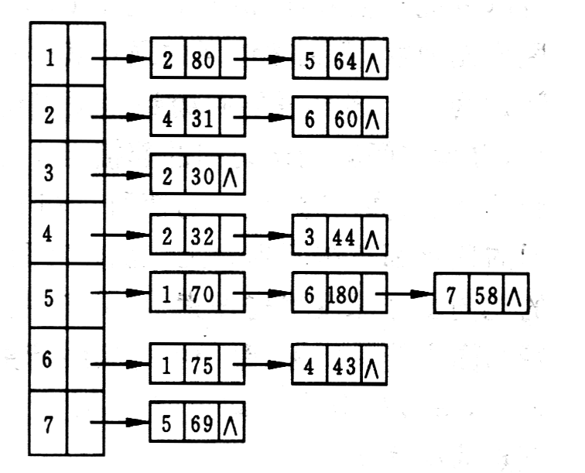
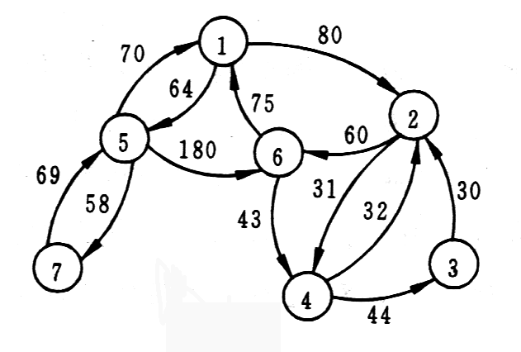
已知某网的邻接（出边）表，请画出该网络。
当邻接表的存储结构形成后，图便唯一确定！
1
80
64
2
5

Slide 34
邻接表的存储表示
#define MVNum 100 //最大顶点数
typedef struct ArcNode{ //边结点
int adjvex; //该边所指向的顶点的位置
struct ArcNode * nextarc; //指向下一条边的指针
OtherInfo info; //和边相关的信息
}ArcNode;
typedef struct VNode{
VerTexType data; //顶点信息
ArcNode * firstarc; //指向第一条依附该顶点的边的指针
}VNode, AdjList[MVNum]; //AdjList表示邻接表类型
typedef struct{
AdjList vertices; //邻接表
int vexnum, arcnum; //图的当前顶点数和边数
}ALGraph;

Slide 35
采用邻接表表示法创建无向网
【算法思想】
（1）输入总顶点数和总边数。
（2）依次输入点的信息存入顶点表中，使每个表头结点的指针域初始化为NULL。
（3）创建邻接表。

Slide 36
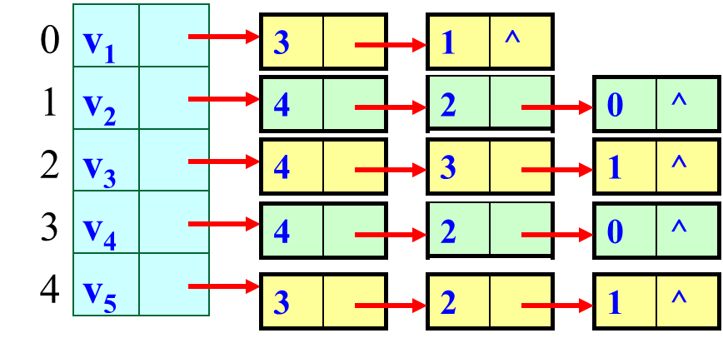
【算法描述】
Status CreateUDG(ALGraph &G){
//采用邻接表表示法，创建无向图G
cin>>G.vexnum>>G.arcnum; //输入总顶点数，总边数
for(i = 0; i<G.vexnum; ++i){ //输入各点，构造表头结点表
cin>> G.vertices[i].data; //输入顶点值
G.vertices[i].firstarc=NULL; //初始化表头结点的指针域为NULL
}//for
for(k = 0; k<G.arcnum;++k){ //输入各边，构造邻接表
cin>>v1>>v2; //输入一条边依附的两个顶点
i = LocateVex(G, v1); j = LocateVex(G, v2);
p1=new ArcNode; //生成一个新的边结点*p1
p1->adjvex=j; //邻接点序号为j
p1->nextarc= G.vertices[i].firstarc; G.vertices[i].firstarc=p1;
//将新结点*p1插入顶点vi的边表头部
p2=new ArcNode; //生成另一个对称的新的边结点*p2
p2->adjvex=i; //邻接点序号为i
p2->nextarc= G.vertices[j].firstarc; G.vertices[j].firstarc=p2;
//将新结点*p2插入顶点vj的边表头部
}//for
return OK;
}//CreateUDG

Slide 37
邻接表表示法的特点
优点：空间效率高，容易寻找顶点的邻接点；
缺点：判断两顶点间是否有边或弧，需搜索两结点对应的单链表，没有邻接矩阵方便。

Slide 38
邻接矩阵与邻接表表示法的关系
v1
v2
0
v₁
3
1
^
v3
1
v₂
4
2
0
^
v4
v4
v5
2
v₃
4
3
1
^
（ v1 v2 v3 v4 v5 ）
3
v₄
4
2
0
^
v1
v2
v3
v4
v5
0 0 0 0 0
0 0 0 0 0
0 0 0 0 0
0 0 0 0 0
0 0 0 0 0
4
v₅
0 1 0 1 0
1 0 1 0 1
0 1 0 1 1
1 0 1 0 1
0 1 1 1 0
0 1 0 1 0
1 0 1 0 1
0 1 0 1 1
1 0 1 0 1
0 1 1 1 0
3
2
1
^
1. 联系：邻接表中每个链表对应于邻接矩阵中的一行，链表中结点个数等于一行中非零元素的个数。

Slide 39
邻接矩阵与邻接表表示法的关系
2. 区别：
① 对于任一确定的无向图，邻接矩阵是唯一的（行列号与顶点编号一致），但邻接表不唯一（链接次序与顶点编号无关）。
② 邻接矩阵的空间复杂度为O(n²),而邻接表的空间复杂度为O(n+e)。
3. 用途：邻接矩阵多用于稠密图；而邻接表多用于稀疏图

Slide 40
十字链表---用于有向图
data：结点的数据域，保存结点的数据值。
firstin:结点的指针域，给出进入该结点的第一条边的 边结点的地址。
firstout：结点的指针域，给出自该结点出发的的第一条边的边结点的地址。
结点表中的结点的表示：
data
firstin
firstout
边结点表中的结点的表示：
info
tailvex
headvex
hlink
tlink
info:边结点的数据域，保存边的权值等。
tailvex: 本条边的出发结点
的地址。
headvex:本条边的终止结点
的地址。
hlink:终止结点相同的边
中的下一条边的地址。
tlink:出发结点相同的边
中的下一条边的地址。

Slide 41
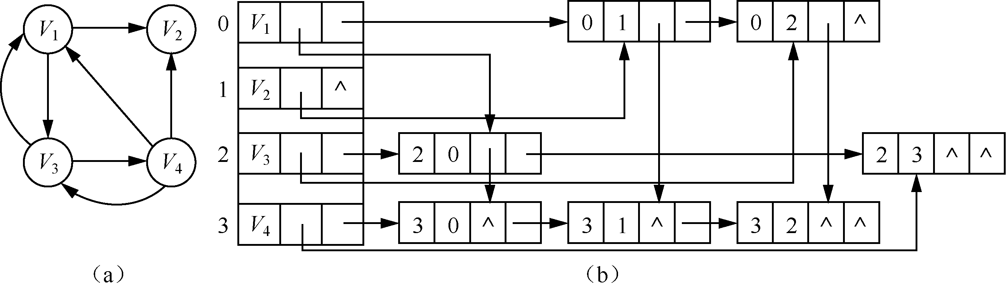
十字链表

Slide 42
十字链表---用于无向图（邻接多重表）
结点表中的结点的表示：
data:结点的数据域，保存结点的数据值。
firstedge: 结点的指针域，给出自该结点出发的的第一条边的 边结点的地址。
data
firstedge
边结点表中的结点的表示：
info: 边结点的数据域，保存边的
权值等。
mark:边结点的标志域，用于标识
该条边是否被访问过。
mark
jlink
ivex
ilink
jvex
info
ivex: 本条边依附的一
个结点的地址。
ilink: 依附于该结点（地
址由ivex给出）的
边中的下一条边的
的地址。
jvex: 本条边依附的另
一个结点的地址。
jlink: 依附于该结点（地
址由jvex给出）的
边中的下一条边的
的地址。

Slide 43
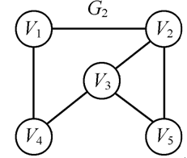
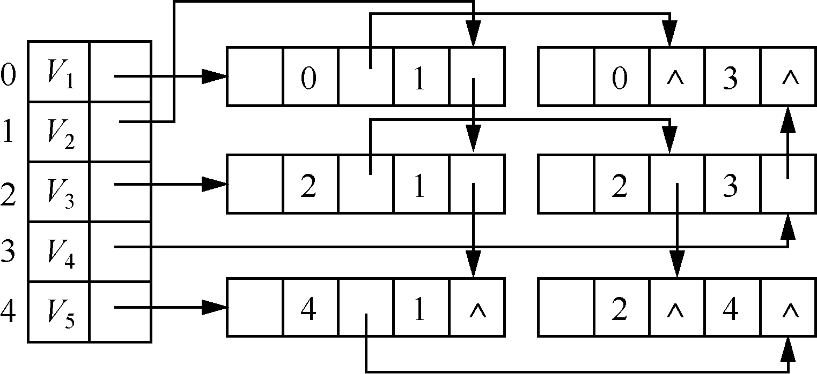
十字链表---用于无向图(邻接多重表)

Slide 44
6.5 图的遍历
遍历定义：从已给的连通图中某一顶点出发，沿着一些边访遍图中所有的顶点，且使每个顶点仅被访问一次，就叫做图的遍历，它是图的基本运算。
遍历实质：找每个顶点的邻接点的过程。
图的特点：图中可能存在回路，且图的任一顶点都可能与其它顶点相通，在访问完某个顶点之后可能会沿着某些边又回到了曾经访问过的顶点。

Slide 45





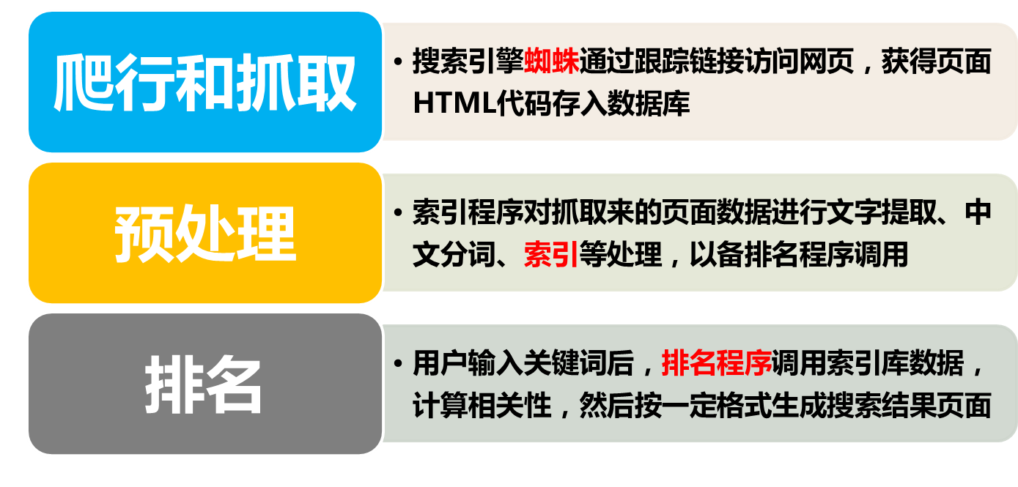
搜索引擎的两种基本抓取策略

Slide 46
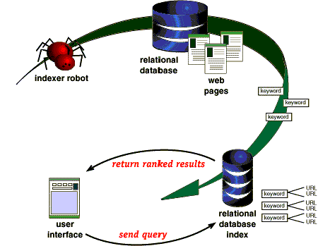
爬行抓取
索引
排序返回

Slide 47

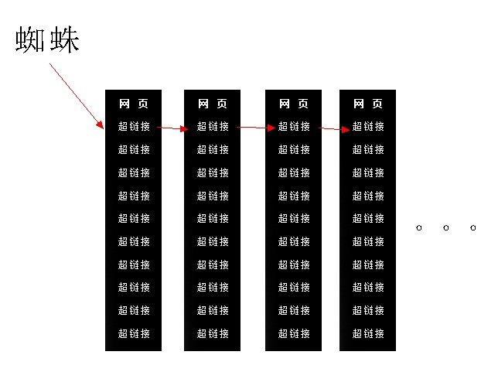

如封建帝位的继承。不能深入的情况下才考虑其他分支的策略
搜索引擎的两种基本抓取策略 ---深度优先

Slide 48
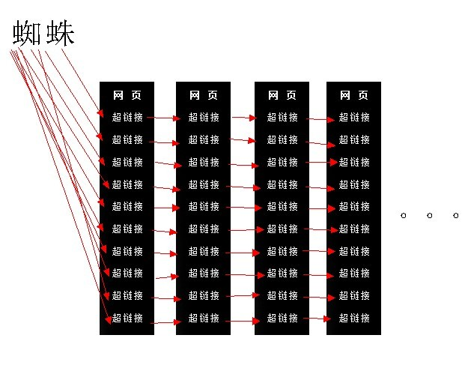
搜索引擎的两种基本抓取策略 ---广度优先
类似长幼有序的规则

Slide 49
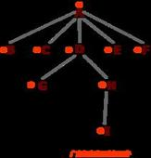
两种策略结合=先广后深 +权重优先
先把这个页面所有的链接都抓取一次
再根据这些URL的权重来判定
URL的权重高，就采用深度优先，
URL权重低，就采用宽度优先或者不抓取

Slide 50
图的遍历
怎样避免重复访问？
解决思路：设置辅助数组 visited [n ]，用来标记每个被访问过的顶点。
初始状态为0
i 被访问，改 visited [i]为1，防止被多次访问
图常用的遍历：
深度优先搜索
广度优先搜索

Slide 51
深度优先搜索( DFS － Depth_First Search)
基本思想：——仿树的先序遍历过程。
起点
v1
DFS 结果
v3
v1
→
v2
→
v4
→
v8
→
v2
v5
→
v3
→
v6
→
v7
v4
v5
v6
v7
v8

Slide 52
深度优先搜索的步骤
简单归纳：
访问起始点v;
若v的第1个邻接点没访问过，深度遍历此邻接点；
若当前邻接点已访问过，再找v的第2个邻接点重新遍历。

Slide 53
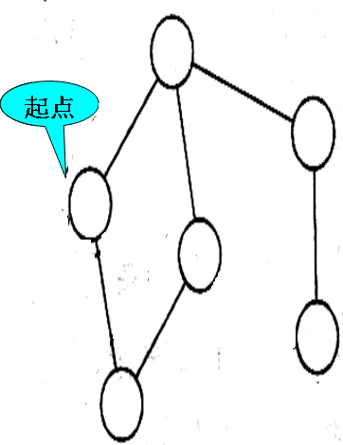
深度优先搜索练习
2→1→3→5→4→6
1
4
2
3
6
5

Slide 54
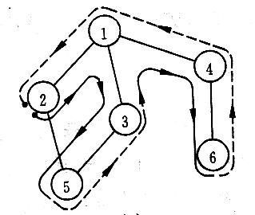
深度优先搜索的步骤
详细归纳：
在访问图中某一起始顶点 v 后，由 v 出发，访问它的任一邻接顶点 w₁；
再从 w₁ 出发，访问与 w₁邻接但还未被访问过的顶点 w₂；
然后再从 w₂ 出发，进行类似的访问，…
如此进行下去，直至到达所有的邻接顶点都被访问过的顶点 u 为止。
起点

Slide 55
深度优先搜索的步骤
详细归纳：
接着，退回一步，退到前一次刚访问过的顶点，看是否还有其它没有被访问的邻接顶点。
如果有，则访问此顶点，之后再从此顶点出发，进行与前述类似的访问；
如果没有，就再退回一步进行搜索。重复上述过程，直到连通图中所有顶点都被访问过为止。
起点
2→1→3→5→4→6

Slide 56
计算机如何实现DFS？
——开辅助数组 visited [n ]！
 | 1 | 2 | 3 | 4 | 5 | 6
1 | 0 | 1 | 1 | 1 | 0 | 0
2 | 1 | 0 | 0 | 0 | 1 | 0
3 | 1 | 0 | 0 | 0 | 1 | 0
4 | 1 | 0 | 0 | 0 | 0 | 1
5 | 0 | 1 | 1 | 0 | 0 | 0
6 | 0 | 0 | 0 | 1 | 0 | 0
辅助数组 visited [n ]
 | 1 | 2 | 3 | 4 | 5 | 6
1 | 0 | 0 | 0 | 0 | 0 | 0
2 | 0 | 0 | 0 | 0 | 0 | 0
3 | 0 | 0 | 0 | 0 | 0 | 0
4 | 0 | 0 | 0 | 0 | 0 | 0
5 | 0 | 0 | 0 | 0 | 0 | 0
6 | 0 | 0 | 0 | 0 | 0 | 0
1
2
3
4
5
6
0
0
0
0
0
0
0
1
0
0
0
0
1
1
0
0
0
0
1
1
1
0
0
0
1
1
1
0
1
0
1
1
1
1
1
0
1
1
1
1
1
1
邻接矩阵
A
1
DFS 结果
4
2
3
2→1→3→5→4→6
6
5

Slide 57
DFS算法如何编程？
——可以用递归算法！
void DFS(AMGraph G, int v){ //图G为邻接矩阵类型
cout<<v; visited[v] = true; //访问第v个顶点
for(w = 0; w< G.vexnum; w++) //依次检查邻接矩阵v所在的行
if((G.arcs[v][w]!=0)&& (!visited[w]))
DFS(G, w);
//w是v的邻接点，如果w未访问，则递归调用DFS
}

Slide 58
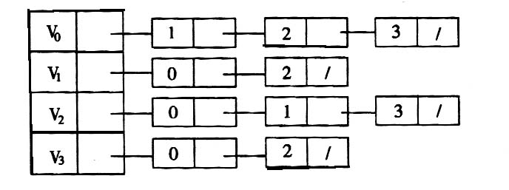
在图的邻接表中如何进行DFS？
—照样借用visited [n ]！
0
1
2
3
起点
辅助数组 visited [n ]
DFS 结果
0
1
2
3
0
0
0
0
1
0
0
0
1
1
0
0
1
1
1
0
1
1
1
1
v0 → v1 → v2 → v3

Slide 59
邻接表的DFS算法如何编程？
——仍可用递归算法
void DFS(ALGraph G, int v){ //图G为邻接表类型
cout<<v; visited[v] = true; //访问第v个顶点
p= G.vertices[v].firstarc; //p指向v的边链表的第一个边结点
while(p!=NULL){ //边结点非空
w=p->adjvex; //表示w是v的邻接点
if(!visited[w]) DFS(G, w); //如果w未访问，则递归调用DFS
p=p->nextarc; //p指向下一个边结点
}
}

Slide 60
DFS算法效率分析
用邻接矩阵来表示图，遍历图中每一个顶点都要从头扫描该顶点所在行，时间复杂度为O(n²)。
用邻接表来表示图，虽然有 2e 个表结点，但只需扫描 e 个结点即可完成遍历，加上访问 n个头结点的时间，时间复杂度为O(n+e)。
结论：
稠密图适于在邻接矩阵上进行深度遍历；
稀疏图适于在邻接表上进行深度遍历。

Slide 61
广度优先搜索( BFS － Breadth_First Search)
基本思想：——仿树的层次遍历过程
v1
起点
BFS 结果
v2
v3
v1
→
v2
→
v3
→
v4
v5
v7
v6
v4
→
v5
→
v6
→
v7
→
v8
v8

Slide 62
广度优先搜索的步骤
简单归纳：
在访问了起始点v之后，依次访问 v的邻接点；
然后再依次访问这些顶点中未被访问过的邻接点；
直到所有顶点都被访问过为止。
广度优先搜索是一种分层的搜索过程，每向前走一步可能访问一批顶点，不像深度优先搜索那样有回退的情况。
因此，广度优先搜索不是一个递归的过程，其算法也不是递归的。

Slide 63
【算法思想】
（1）从图中某个顶点v出发，访问v，并置visited[v]的值为true，然后将v进队。
（2）只要队列不空，则重复下述处理。
① 队头顶点u出队。
② 依次检查u的所有邻接点w，如果visited[w]的值为false，则访问w，并置visited[w]的值为true，然后将w进队。

Slide 64
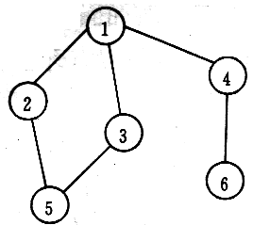
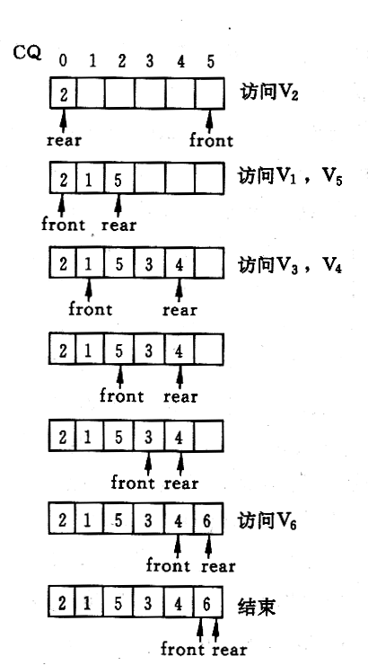
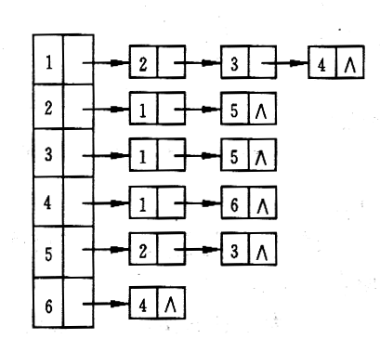
—除辅助数组visited [n ]外，还需再开一辅助队列
计算机如何实现BFS？
辅助队列
起点
入队！
邻接表
v2已访问过了
BFS 遍历结果

Slide 65
【算法描述】
void BFS (Graph G, int v){
//按广度优先非递归遍历连通图G
cout<<v; visited[v] = true; //访问第v个顶点
InitQueue(Q); //辅助队列Q初始化，置空
EnQueue(Q, v); //v进队
while(!QueueEmpty(Q)){ //队列非空
DeQueue(Q, u); //队头元素出队并置为u
for(w = FirstAdjVex(G, u); w>=0; w = NextAdjVex(G, u, w))
if(!visited[w]){ //w为u的尚未访问的邻接顶点
cout<<w; visited[w] = true; EnQueue(Q, w); //w进队
}//if
}//while
}//BFS

Slide 66
BFS算法效率分析
如果使用邻接矩阵，则BFS对于每一个被访问到的顶点，都要循环检测矩阵中的整整一行（ n 个元素），总的时间代价为O(n²)。
用邻接表来表示图，虽然有 2e 个表结点，但只需扫描 e 个结点即可完成遍历，加上访问 n个头结点的时间，时间复杂度为O(n+e)。

Slide 67
练习
深度：3，6，5，1，2，4
广度：3，6，2，5，1，4
已知图的邻接表，分别给出用深度优先搜索和广度优先搜索从顶点3出发的遍历序列。
1 ^
2 4 1 ^
3 6 2 ^
4 6 5 3 ^
5 1 ^
6 5 2 1 ^

Slide 68
DFS与BFS算法效率比较
空间复杂度相同，都是O(n)(借用了堆栈或队列）；
时间复杂度只与存储结构（邻接矩阵或邻接表）有关，而与搜索路径无关。

Slide 69
6.6 图的应用
最小生成树
最短路径
有向无环图及其应用
  拓扑排序
  关键路径

Slide 70
最小生成树
极小连通子图：该子图是G 的连通子图，在该子图中删除任何一条边，子图不再连通。
生成树：包含图G所有顶点的极小连通子图（n-1条边）。
V0
V1
V0
V1
V0
V2
V2
V3
V1
V3
V4
V3
V4
V2
V4
连通图 G1
G1的生成树

Slide 71
画出下图的生成树
v0
v1
0
1
2
3
4
v₀
3
1
^
v2
邻接表
v₁
4
2
0
^
v4
v3
v4
v₂
4
3
1
^
v₃
4
2
0
^
无向连通图
v₄
3
2
1
^
v0
DFS生成树
BFS生成树
v0
v3
v3
v1
v4
v4
v2
v2
v1

Slide 72
求最小生成树
首先明确：
使用不同的遍历图的方法，可以得到不同的生成树
从不同的顶点出发，也可能得到不同的生成树。
按照生成树的定义，n 个顶点的连通网络的生成树有 n 个顶点、n-1 条边。
目标：
在网的多个生成树中，寻找一个各边权值之和最小的生成树

Slide 73
构造最小生成树的准则
必须只使用该网中的边来构造最小生成树；
必须使用且仅使用n-1条边来联结网络中的n个顶点
不能使用产生回路的边

Slide 74
最小生成树的典型用途
欲在n个城市间建立通信网，则n个城市应铺n-1条线路；但因为每条线路都会有对应的经济成本，而n个城市可能有n(n-1)/2 条线路，那么，如何选择n–1条线路，使总费用最少？
显然此连通网是一个生成树！
数学模型：
顶点———表示城市，有n个；
边————表示线路，有n–1条；
边的权值—表示线路的经济代价；
连通网——表示n个城市间通信网。

Slide 75
补充：贪心算法(Greedy Algorithm)
算法原理：以当前情况为基础作最优选择，而不考虑各种可能的整体情况，所以贪心法不要回溯。
算法优点：因为省去了为寻找解而穷尽所有可能所必须耗费的大量时间，因此算法效率高。
注意：贪婪算法的精神就是“只顾如何获得眼前最大的利益”,有时不一定是整体最优解。

Slide 76

找零钱问题。
平时购物找钱时，为使找回的零钱的硬币数最少，不考虑找零钱的所有各种发表方案，而是从最大面值的币种开始，按递减的顺序考虑各币种，先尽量用大面值的币种，当不足大面值币种的金额时才去考虑下一种较小面值的币种。
这就是在使用贪心法。

Slide 77

Knapsack问题
一个小偷,背着一个可载重W公斤的背包行窃.店内有数种不同的商品,不同商品有不同的重量及价值.考虑商品可以分割的情形(例如,可以只取1/2或1/3个商品).
目的在于求出如何偷到最大利益价值的商品.

Slide 78
假设小偷的背包可裝30公斤的物品
假设商品价格/重量如下:
物品 | 價值 | 重量 | 单价
1 | 50 | 5 | 10
2 | 60 | 10 | 6
3 | 140 | 20 | 7

Slide 79
1 以贪婪算法的观念来看,第一步要找到最佳效益的商品.
2 我们知道,物品1最划算,故5公斤全放入背包.(背包还可以装25公斤)
3 再来考虑物品3,一样全部放入背包中.(背包还可以装5公斤)
4 最后考虑物品2,再放入5公斤的物品2,即完成工作.
5 最大利益为220元.
物品 | 價值 | 重量 | 单价
1 | 50 | 5 | 10
2 | 60 | 10 | 6
3 | 140 | 20 | 7

Slide 80
若此时商品改成不可分割,也就是说,对一个商品来说,要不就是全取,要不就是不取.
此时,贪婪算法不一定能求得最大利益.
因为：小偷的背包可以装下30公斤的物品
物品 | 價值 | 重量
1 | 50 | 5
2 | 60 | 10
3 | 140 | 20
贪婪算法:先取物品1,再取物品3;但物品2,不可再选取,否则背包会断裂.
故以贪婪算法所得到的最好的利益为190元.
但最佳的利益为物品2+物品3=200元.

Slide 81
如何求最小生成树
Prim（普里姆）算法
Kruskal（克鲁斯卡尔）算法
Prim算法: 归并顶点，与边数无关，适于稠密网
Kruskal算法：归并边，适于稀疏网

Slide 82
普里姆算法的基本思想－－归并顶点
设连通网络 N = { V, E }
  1. 从某顶点 u₀ 出发，选择与它关联的具有最小权值的边(u₀, v)，将其顶点加入到生成树的顶点集合U中
  2. 每一步从一个顶点在U中，而另一个顶点不在U中的各条边中选择权值最小的边(u, v),把它的顶点加入到U中
  3. 直到所有顶点都加入到生成树顶点集合U中为止

Slide 83
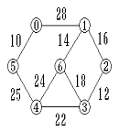
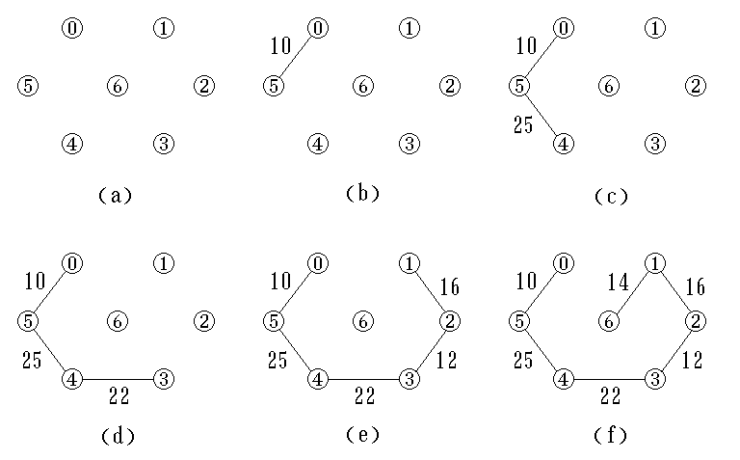
应用普里姆算法构造最小生成树的过程

Slide 84
克鲁斯卡尔算法的基本思想－归并边
设连通网络 N = { V, E }
  1. 构造一个只有 n 个顶点，没有边的非连通图 T = { V, ∅ }, 每个顶点自成一个连通分量
  2. 在 E 中选最小权值的边,若该边的两个顶点落在不同的连通分量上，则加入 T 中；否则舍去，重新选择
  3. 重复下去，直到所有顶点在同一连通分量上为止

Slide 85
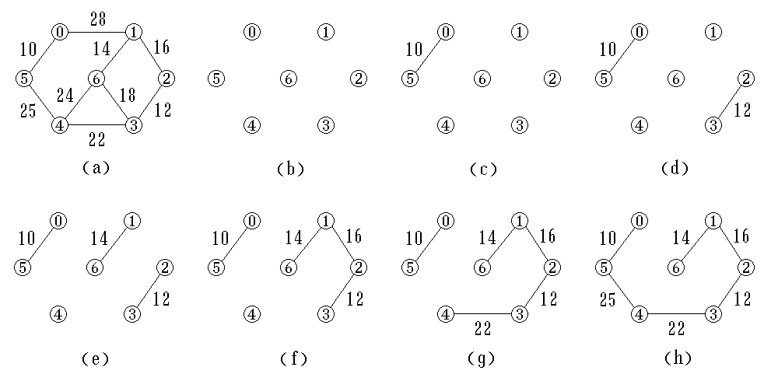
应用克鲁斯卡尔算法构造最小生成树的过程
√
√
√
×
×
√
√
√

Slide 86
6.6 图的应用
最小生成树
最短路径
有向无环图及其应用
  拓扑排序
  关键路径

Slide 87
最短路径
典型用途：交通问题。如：城市A到城市B有多条线路，但每条线路的交通费（或所需时间）不同，那么，如何选择一条线路，使总费用（或总时间）最少？
问题抽象：在带权有向图中A点（源点）到达B点（终点）的多条路径中，寻找一条各边权值之和最小的路径，即最短路径。
（注：最短路径与最小生成树不同，路径上不一定包含n个顶点）

Slide 88
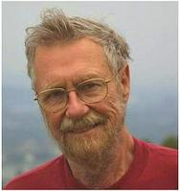
两种常见的最短路径问题：
一、 单源最短路径—用Dijkstra（迪杰斯特拉）算法
二、所有顶点间的最短路径—用Floyd（弗洛伊德）算法
任意两顶点之间
一顶点到其余各顶点

Slide 89
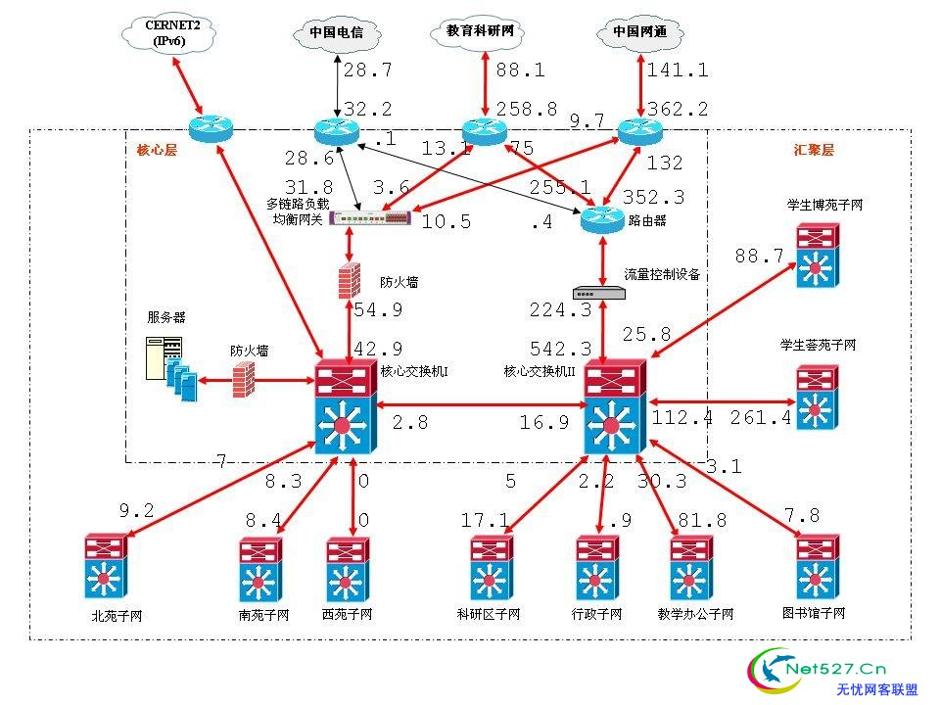
最短路算法典型应用--计算机网络路由

Slide 90
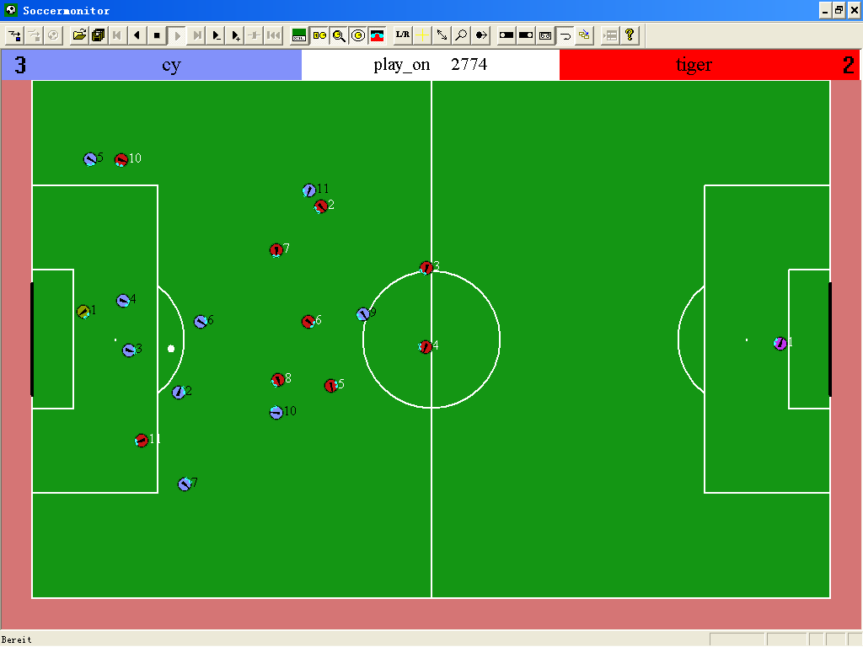
最短路算法典型应用—机器人探路

Slide 91

最短路算法典型应用—游戏开发

Slide 92
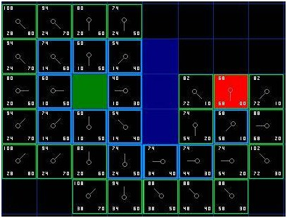
Dijistra算法的改进—A*算法（静态环境）
+估价值
Dijistra算法
A*算法
静态环境求解最短路最有效的方法
估价值=0

Slide 93
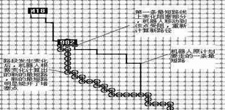
Dijistra算法的改进—D*算法（动态环境）

Slide 94

D*算法典型应用—火星探测器

Slide 95
两种常见的最短路径问题：
一、 单源最短路径—用Dijkstra（迪杰斯特拉）算法
二、所有顶点间的最短路径—用Floyd（弗洛伊德）算法

Slide 96
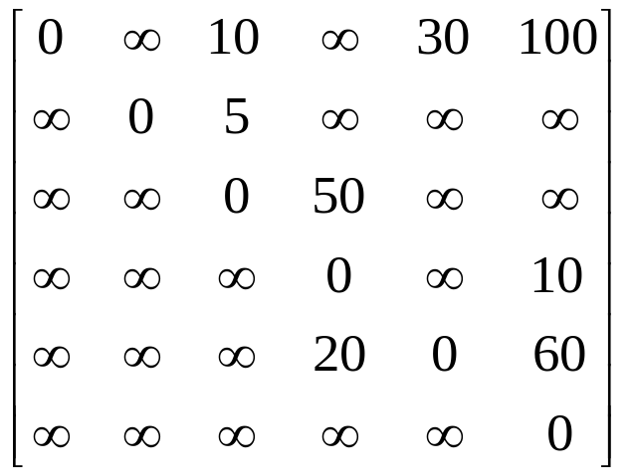
从v₀到其余各点的最短路径--按路径长度递增次序求解
源 点 | 终 点 | 最 短 路 径 | 路 径 长 度
v₀ | v₂ | (v₀, v₂) | 10
 | v₄ | (v₀, v₄) | 30
 | v₃ | (v₀, v₄, v₃) | 50
 | v₅ | (v₀, v₄, v₃, v₅) | 60
 | v₁ | 无 | ∞
5
100
60
0
1
2
3
4
5
30
0
4
10
20
10
3
5
50
1
2

Slide 97
Dijkstra算法的思想
1.初始化：先找出从源点v₀到各终点v_{k}的直达路径（v₀,v_{k}），即通过一条弧到达的路径。
2.选择：从这些路径中找出一条长度最短的路径（v₀,u）。
3.更新：然后对其余各条路径进行适当调整：
若在图中存在弧（u,v_{k}），且（v₀,u）+（u,v_{k}）<（v₀,v_{k}）,
则以路径（v₀,u,v_{k}）代替（v₀,v_{k}）。
在调整后的各条路径中，再找长度最短的路径，依此类推。
5
100
60
30
0
4
10
20
10
3
5
50
1
2

Slide 98
存储结构（顶点个数为n）
主：邻接矩阵G[n][n] (或者邻接表)
辅：
  数组S[n]：记录相应顶点是否已被确定最短距离
  数组D[n]：记录源点到相应顶点路径长度
  数组Path[n]：记录相应顶点的前驱顶点
5
100
60
30
0
4
10
20
10
3
算法初始化结果
5
50
1
2
 | v = 0 | v = 1 | v = 2 | v = 3 | v = 4 | v = 5
S | true | false | false | false | false | false
D | 0 | ∞ | 10 | ∞ | 30 | 100
Path | − 1 | −1 | 0 | − 1 | 0 | 0

Slide 99
【算法思想】
① 初始化：
● 将源点v0加到S中，即S[v0] = true；
● 将v0到各个终点的最短路径长度初始化为权值，即D[i] = G.arcs[v0][vi]，(vi∈V − S)；
● 如果v0和顶点vi之间有弧，则将vi的前驱置为v0，即Path[i] = v0，否则Path[i] = −1。
② 选择下一条最短路径的终点vk，使得：
D[k] = Min{D[i]|vi∈V − S}

Slide 100
【算法思想】
s
D[k]
D[i]
k
i
③ 将vk加到S中，即S[vk] = true。
④ 更新从v0出发到集合V − S上任一顶点的最短路径的长度，同时更改vi的前驱为vk。
若S[i]=false 且 D[k]+G.arcs[k][i]<D[i]，则D[i]=D[k]+ G.arcs[k][i]; Path [i]=k;。
⑤ 重复②～④ n − 1次，即可按照路径长度的递增顺序，逐个求得从v0到图上其余各顶点的最短路径。

Slide 101
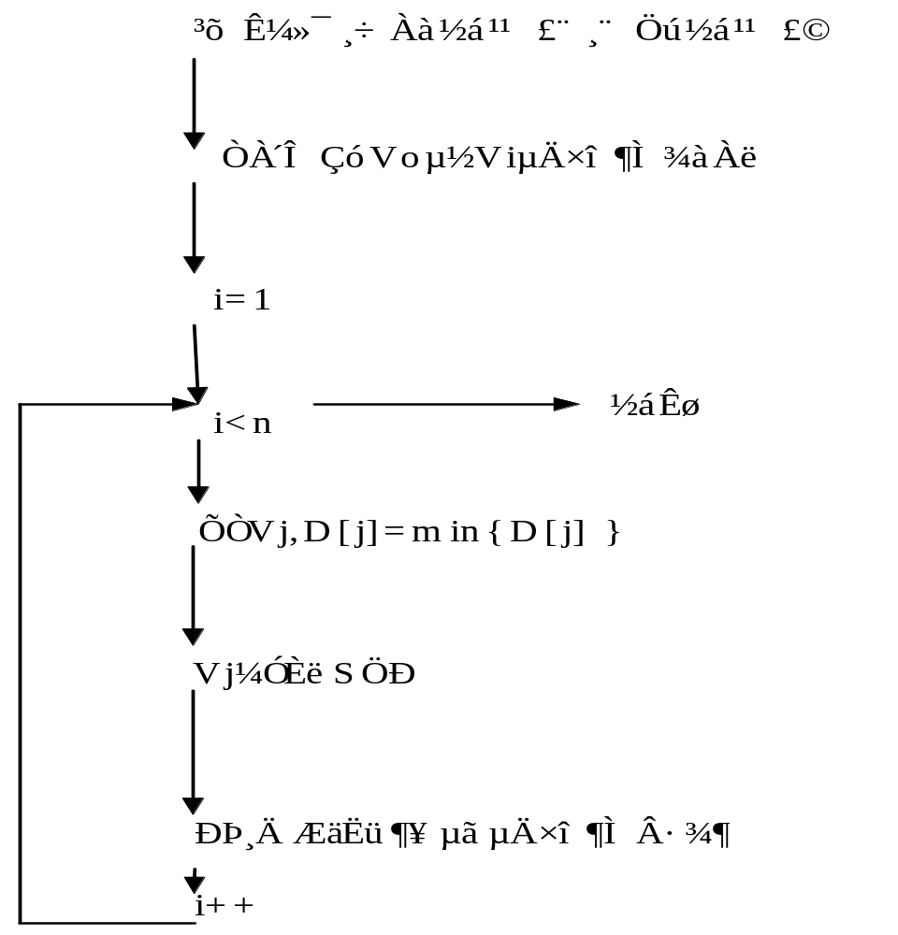

Slide 102
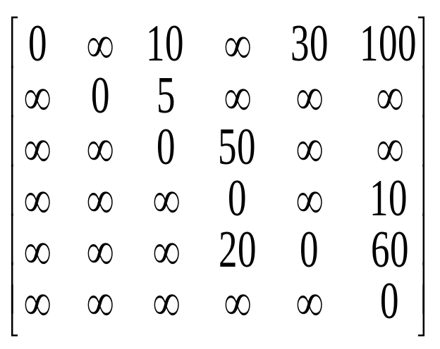
例
终点 | 从v₀到各终点的长度和最短路径
v₁
v₂
v₃
v₄
v₅
v_{j}
D[w]
5
100
60
∞
∞
∞
∞
30
0
4
10
10
10
{v₀,v₂}
20
{v₀,v₂}
10
3
∞
60
50
50
{v₀,v₄,v₃}
50
{v₀,v₂,v₃}
{v₀,v₄,v₃}
5
1
2
30
30
30
{v₀,v₄}
0 1 2 3 4 5
{v₀,v₄}
{v₀,v₄}
0
1
2
3
4
5
100
100
90
60
{v₀, v₅}
{v₀, v₅}
{v₀,v₄, v₅}
{v₀,v₄,v₃,v₅}
v₂
v₄
v₃
v₅
s
{v₀,v₂}
{v₀ ,v₂ ,v₄}
{v₀ ,v₂ ,v₄ ,v₃}
{v₀ ,v₂ ,v₄ ,v₃ ,v₅}
S之外的当前最短路径之顶点
(v₀,v₂)+ (v₂,v₃)<(v₀,v₃)

Slide 103
算法流程图
初始化过程; (i=1;)
i<G.vexnum
N
Y
min = INFINTY; (w=0;)
求最短路径长度Dist
w < G.vexnum
N
End
! S[w]
N
Y
N
D[w] < min
Y
v=w; min=D[w];
++i;
++w
S[v] =true;
(w=0;)
更新v₀ 到V- S 中顶点的Dist
N
N
w < G.vexnum
Y
! S[w] &&(min+G.arcs[v,w]<D[w])
N
Y
D[w]=min+G.arcs[v,w]; Path[w]=v;
++w;

Slide 104
【算法描述】
void ShortestPath_DIJ(AMGraph G, int v0){
//用Dijkstra算法求有向网G的v0顶点到其余顶点的最短路径
n=G.vexnum; //n为G中顶点的个数
for(v = 0; v<n; ++v){ //n个顶点依次初始化
S[v] = false; //S初始为空集
D[v] = G.arcs[v0][v]; //将v0到各个终点的最短路径长度初始化
if(D[v]< MaxInt) Path [v]=v0; //v0和v之间有弧，将v的前驱置为v0
else Path [v]=-1; //如果v0和v之间无弧，则将v的前驱置为-1
}//for
S[v0]=true; //将v0加入S
D[v0]=0; //源点到源点的距离为0

Slide 105
【算法描述】
时间复杂度：O(n²)
/*―开始主循环，每次求得v0到某个顶点v的最短路径，将v加到S集―*/
for(i=1;i<n; ++i){ //对其余n−1个顶点，依次进行计算
min= MaxInt;
for(w=0;w<n; ++w)
if(!S[w]&&D[w]<min)
{v=w; min=D[w];} //选择一条当前的最短路径，终点为v
S[v]=true; //将v加入S
for(w=0;w<n; ++w) //更新从v0出发到集合V−S上所有顶点的最短路径长度
if(!S[w]&&(D[v]+G.arcs[v][w]<D[w])){
D[w]=D[v]+G.arcs[v][w]; //更新D[w]
Path [w]=v; //更改w的前驱为v
}//if
}//for
}//ShortestPath_DIJ

Slide 106
6.6 图的应用
最小生成树
最短路径
有向无环图及其应用
  拓扑排序
  关键路径

Slide 107
有向无环图及其应用
用有向图来描述一个工程或系统的进行过程。
一个工程可以分为若干个子工程，只要完成了这些子工程（活动），就可以导致整个工程的完成。
① AOV网(Activity On Vertices)—用顶点表示活动的网络
典型应用：游戏情节设计、教学计划的制定
② AOE网(Activity On Edges)—用边表示活动的网络
典型应用：求关键路径以估算工程项目完成时间

Slide 108



游戏情节设计
  在游戏的情节脚本中，描述各个分支情节之间的关系分支情节之间，存在着一定的先决条件约束，即有些情节必须在其他情节完成后方可开始发展，而有些分支情节没有这样的约束
  在AOV网中，不应该出现有向环路，否则，顶点的先后关系就会进入死循环。即情节将不能正确发展。
情节编号 | 情节 | 先决条件
C1 | 遭遇强盗 | 无
C2 | 受伤 | C1
C3 | 买药 | C2
C4 | 看医生 | C2
C5 | 治愈 | C3,C4

Slide 109
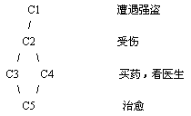
情节编号 | 情节 | 先决条件
C1 | 遭遇强盗 | 无
C2 | 受伤 | C1
C3 | 买药 | C2
C4 | 看医生 | C2
C5 | 治愈 | C3,C4

Slide 110
教学计划的制定
课程代号
课程名称
先修课程
C₁ 高等数学
C₂ 程序设计基础
C₃ 离散数学 C₁, C₂
C₄ 数据结构 C₃, C₂
C₅ 高级语言程序设计 C₂
C₆ 编译方法 C₅, C₄
C₇ 操作系统 C₄, C₉
C₈ 普通物理 C₁
C₉ 计算机原理 C₈

Slide 111
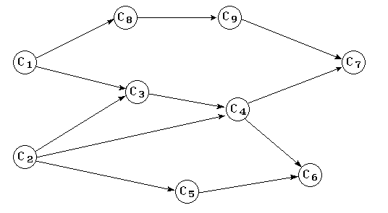
对学生选课工程图进行拓扑排序，得到的拓扑有序序列为
C₁ , C₂ , C₃ , C₄ , C₅ , C₆ , C₈ , C₉ , C₇
或 C₁ , C₈ , C₉ , C₂ , C₅ , C₃ , C₄ , C₇ , C₆
离散数学
数据结构
程序设计基础
学生课程学习工程图

Slide 112
拓扑排序算法的思想－重复选择没有直接前驱的顶点
输入AOV网络。令 n 为顶点个数。
在AOV网络中选一个没有直接前驱的顶点, 并输出之;
从图中删去该顶点, 同时删去所有它发出的有向边;
重复以上 2、3 步, 直到：
  全部顶点均已输出，拓扑有序序列形成，拓扑排序完成；或：
  图中还有未输出的顶点，但已跳出处理循环。这说明图中还剩下一些顶点，它们都有直接前驱，再也找不到没有前驱的顶点了。这时AOV网络中必定存在有向环。

Slide 113
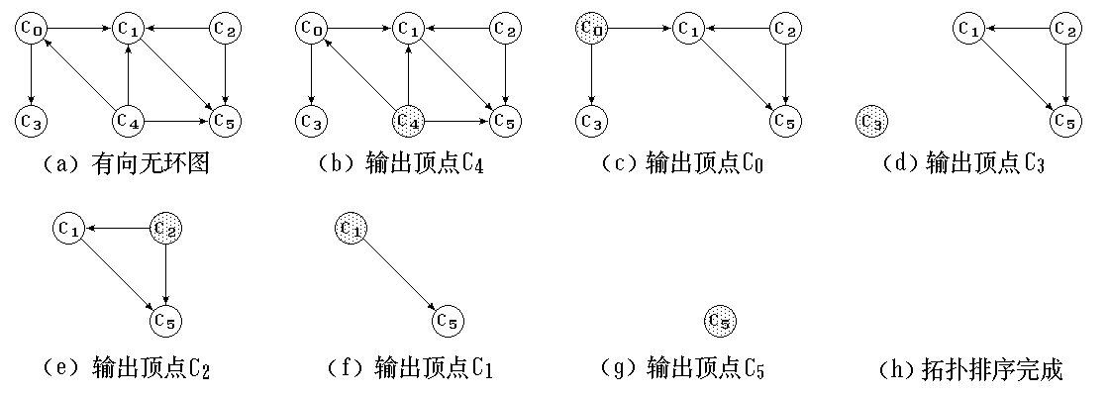
拓扑排序的过程

Slide 114
最后得到拓扑序列 C₄ , C₀ , C₃ , C₂ , C₁ , C₅ 。满足图中给出的所有前驱和后继关系，对于本来没有这种关系的顶点，如C₄和C₂，也排出了先后次序关系。

Slide 115
关键路径
  用途：估算工程项目完成时间
  AOE网络：定义结点为事件，有向边的指向表示事件的执行次序。单位是时间（时刻）。有向边定义为活动，它的权值定义为活动进行所需要的时间。
  术语：
  源点：表示整个工程的开始点，也称起点。
  收点：表示整个工程的结束点，也称汇点。
  事件结点：单位时间，表示的是时刻。
  活动（有向边）：它的权值定义为活动进行所需要的时间。方向表示起始结点事件先发生，而终止结点事件才能发生。
10
A
B

Slide 116
  事件的最早发生时间（Ve(j)）：从起点到本结点的最长的路径。意味着事件最早能够发生的时刻。
  事件的最迟发生时间（V l (j)）：不影响工程的如期完工，本结点事件必须发发生的时刻。
  活动的最早开始时间：e(ai ) = Ve( j )
  活动的最迟开始时间： l (ai ) = V l( k ) - dut( j , k )
  关键活动：最早开始时间 ＝ 最迟开始时间的活动
  关键路径：从源点到收点的最长的一条路径，或者全部由关键活动构成的路径。
dut(j,k)
j
k
ai

Slide 117
  Ve(j) 及 Vl(j)）的求法：
3
5
12
88
2
4
3
7
起点:
0
收点
V1
Vj
Vj
Vn
10
Ve(Vj) = 3、5、12、88的最大值 88
Vl(Vj) = 取 10-2、10-4、10-3、10-7的最小值 3
2
由源点至收点
9
由收点至源点
Vu
3
1
Vu
Vv
1
8
2
2
Vv
收点
9
3
V1
Vw
Vj
Vj
1
8
Vn
10
82
6
Vw
Vx
2
5
Vx
Ve(Vj) = Vj 的起始结点的最早发生时间 + 各自的边的权值中的和的最大值 88
Vl(Vj) = 取终止结点的最迟发生时间 - 各自的边的权值的差的最小值 3

Slide 118

  实例：求事件结点的最早发生时间
0
0
V2
V5
2
1
2
2
0
0
1
1
V1
1
3
5
0
V3
V6
2
利用拓扑排序算法求事件结点的最早发生时间的执行步骤：
1、设每个结点的最早发生时间为0，将入度为零的结点进栈。
2、将栈中入度为零的结点V取出，并压入另一栈，用于形成逆向拓扑排序的序列。。
3、根据邻接表找到结点V的所有的邻接结点，将结点V的最早发生时间 + 活动的权值 得到的和同邻接结点的原最早发生时间进行比较；如果该值大，则用该值取代原最早发生时间。另外，将这些邻接结点的入度减一。如果某一结点的入度变为零，则进栈。
4、反复执行 2、3；直至栈空为止。
0
V4
3、
1
2
6
V2
V5
1
1
1
3
2
2
5、
7、
0
1
3
5
8
V1
V3
V6
2
V4
5
正向拓扑排序：
V1
V2
V3
V4
V5
V6

Slide 119
Status Topologicalsort（ ALGraph G, Stack &T）
{ FindinDegree（G，indegree）;
// 对各顶点求入度，建立入度为零的栈 S，
Initstack（T）；count = 0;
ve [ 0 .. G.vexnum - 1 ] = 0;
while （！StackEmpty（S））
{ Pop（S，j）;Push（T，j）; ++count;
for （p=G.vertices[i]. firstarc; p; p=p->nextarc）;
{ k = p->adjnexr;
if （!（- - indegree [ k ]）） Push（S, k）;
if （ve[ j ]+ *（ p->info）> ve[ k ] ）
ve[ k ] = ve[ j ] + *（ p->info）; }
}
}
if （count < G.vexnum）return ERROR;
else return OK;
} // 栈 T 为求事件的最迟发生时间的时候用。
0
0
V2
V5
2
1
2
2
0
0
1
1
V1
1
3
5
0
V3
V6
2
0
V4
1
2
6
V2
V5
1
1
1
3
2
2
8
0
1
3
5
V1
V3
V6
2
V4
5
正向拓扑排序：
V1
V2
V3
V4
V5
V6

Slide 120

  实例：求事件结点的最迟发生时间
8
8
2
V5
V2
1
3
5
1
2
2
8
1
1
8
8
利用逆向拓扑排序算法求事件结点的最迟发生时间的执行步骤：
1、设每个结点的最迟发生时间为收点的最早发生时间。
2、将栈中的结点V取出。
3、根据逆邻接表找到结点V的所有的起始结点，将结点V的最迟发生时间 - 活动的权值得到的差同起始结点的原最迟发生时间进行比较；如果该值小，则用该值取代原最迟发生时间。
4、反复执行 2、3；直至栈空为止。
V1
V3
V6
2
8
V4
4、
6
3
2
V5
V2
1
1
1
2
2
6、
0、
1
3
5
4
0、
0
V1
V3
V6
8
2
V4
6、
5
逆向拓扑排序：
V6
V5
V4
V3
V2
V1

Slide 121
最早发生时间
Ve( j )
最迟发生时间
V l( k ) - dut( j , k )
边
  实例的事件结点的最早发生时间
0
0
0
1
1
3
3
5
5
6
2
1
0
3
4
4
6
5
6
6
V1
V2
1
6
2
V5
V2
V1
V3
1
2
2
0
1
3
5
3
1
1
8
V1
V4
关键活动
V1
V3
V6
2
V2
V3
5
V4
V2
V5
  实例的事件结点的最迟发生时间
V3
V4
3
6
2
V5
V2
V3
V6
1
2
2
0
1
3
5
1
1
4
8
V4
V5
关键活动
V1
V3
V6
2
V4
V6
5
V4
V5
V6
关键活动

Slide 122
  实例的关键路径（粗大的黑色箭头所示）
6
1
2
V2
V5
1
3
5
3
1
6
2
2
0
1
1
3
8
V1
V3
V6
0
4
2
8
5
V4
5
  注意：关键路径可有多条，缩短工期必须缩短关键活动所需的时间

Slide 123
6.7 案例分析与实现
案例6.1 ：六度空间理论
【案例分析】
把六度空间理论中的人际关系网络图抽象成一个不带权值的无向图G
用图G中的一个顶点表示一个人，两个人“认识”与否，用代表这两个人的顶点之间是否有一条边来表示。
这样六度空间理论问题便可描述为：在图G中，任意两个顶点之间都存在一条路径长度不超过7的路径。
在实际验证过程中，可以通过测试满足要求的数据达到一定的百分比（比如99.5%）来进行验证。
这样我们便把待验证六度空间理论问题描述为：在图G中，任意一个顶点到其余99.5%以上的顶点都存在一条路径长度不超过7的路径。
比较简单的一种验证方案是：利用广度优先搜索方法，对任意一个顶点，通过对图G的“7层”遍历，就可以统计出所有路径长度不超过7的顶点数，从而得到这些顶点在所有顶点中的所占比例。

Slide 124
【算法步骤】
① 完成系列初始化工作：设变量Visit_Num用来记录路径长度不超过7的顶点个数，初值为0；Start为指定的一个起始顶点，置visited[Start]的值为true，即将Start标记为六度顶点的始点；辅助队列Q初始化为空，然后将Start进队。
② 当队列Q非空，且循环次数小于7时，循环执行以下操作（统计路径长度不超过7的顶点个数）：
  队头顶点u出队；
  依次检查u的所有邻接点w，如果visited[w]的值为false，则将w标记为六度顶点；
  路径长度不超过7的顶点个数Visit_Num加1；
  将w进队。
③ 退出循环时输出从顶点Start出发，到其他顶点长度不超过7的路径的百分比。

Slide 125
【算法描述】
void SixDegree_BFS(Graph G,int Start)
{//通过广度优先搜索方法遍历G来验证六度空间理论，Start为指定的一个起点
Visit_Num=0; //记录路径长度不超过7的顶点个数
visited[Start]=true; //置顶点Start访问标志数组相应分量值为true
InitQueue(Q); //辅助队列Q初始化，置空
EnQueue(Q, Start); //Start进队
for(len=1;len<=7 && !QueueEmpty(Q);len++)//统计路径长度不超过7的顶点个数
{
DeQueue(Q,u); //队头顶点u出队
for(w=FirstAdjVex(G,u);w>=0;w=NextAdjVex(G,u,w))
//依次检查u的所有邻接点w，FirstAdjVex(G,u)表示u的第一个邻接点
//NextAdjVex(G,u,w)表示u相对于w的下一个邻接点，w≥0表示存在邻接点
if(!visited[w]) //w为u的尚未访问的邻接顶点
{
visited[w]=true; //将w标记为六度顶点
Visit_Num++; //路径长度不超过7的顶点个数加1
EnQueue(Q,w); //w进队
}//if
}//结束至多7次for循环
cout<<100*Visit_Num/G.vexnum;
//输出从顶点Start出发，到其他顶点长度不超过7的路径的百分比
}

Slide 126
小结
Dijkstra算法
最短路径
Floyd算法
AOV：拓扑排序算法
有向图的应用
活动网络
AOE：关键路径
邻接矩阵
图
存储结构
邻 接 表
应用
深度优先搜索DFS
遍 历
广度优先搜索BFS
无向图的应用
Prim算法
最小生成树
Kruskal算法

Slide 127
小结
1.掌握：图的基本概念及相关术语和性质
2.熟练掌握：图的邻接矩阵和邻接表两种存储表示方法
3.熟练掌握：图的两种遍历方法DFS和BFS， DFS算法的实现
4.熟练掌握：最短路算法（Dijkstra算法）的实现
5.掌握：最小生成树的两种算法的思想及拓扑排序算法的思想

